Slide 1
プログラミング基礎同演習
NumPyとSciPyの使い方
2019/12/3
慶應義塾大学理工学部物理情報工学科
渡辺
#プロ同演習

Slide 2
本講義で学ぶこと
NumPyとSciPyの使い方

Slide 3
NumPyとは
多次元配列を高速に扱うためのモジュール
配列指向 (Array Oriented Computing)
裏でLAPACKというライブラリを呼んでいる
LAPACKはBLASというライブラリ上に構築されている
NumPy (Numeric Python)
LAPACK (Linear Algebra PACKage)
BLAS (Basic Linear Algebra Subprograms)

Slide 4
BLASとは
Basic Linear Algebra Subprograms
ベクトルや行列同士の演算ルーチンをまとめたもの
これがないと数値計算ができない
新しいCPUでは、専用のBLASライブラリが必要(BLAS職人)
Level 1
=
+
=
・
ベクトル同士の演算
Level 2
ベクトルと行列の演算
=
x
Level 3
行列と行列の演算
=
x

Slide 5
LAPACKとは
Linear Algebra PACKage
BLASをビルディングブロックとして線形代数の問題を解くパッケージ
連立一次方程式
最小二乗法
固有値問題
特異値問題
線形代数演算ライブラリBLAS とLAPACKの基礎と実践 (中田真秀)
https://www.r-ccs.riken.jp/wp-content/uploads/2019/05/nakata190523.pdf

Slide 6
行列積
m行k列の行列と k行n列の行列の積はm行n列になる
(3, 4)
(4, 5)
(3, 5)
X
=
(4, 5)
(3, 4)
(3, 5)

Slide 7
行列の近似
m行k列の行列と k行n列の行列の積はm行n列になる
kを小さくとると、大きな行列を細い行列の積で近似できる
m
k
m
n
≒
k
x
n
要素数mn
要素数mk
要素数kn
k << m, n なら mn >> k(m+n)

Slide 8
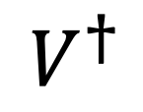


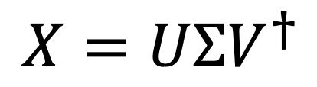

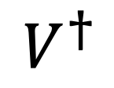

特異値分解
Singular Value Decomposition, SVD
$$X=UΣV^{†}$$
$$X$$
=
$$U$$
x
$$Σ$$
x
$$V^{†}$$
$$Σ$$
対角行列
$$U$$
$$V^{†}$$
ユニタリ行列

Slide 9



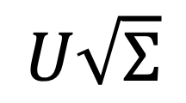


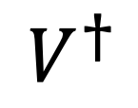

特異値分解による低ランク近似
$$X$$
=
$$U$$
x
$$Σ$$
x
$$V^{†}$$
=
$$U\sqrt{Σ}$$
x
$$\sqrt{Σ}V^{†}$$
こことここだけ使って再構成
$$\tilde{X}$$
=
$$U\sqrt{Σ}$$
x
$$\sqrt{Σ}V^{†}$$

Slide 10

課題2：画像の低ランク近似
モノクロ画像は、行列とみなすことができる
25
68
59
12
高さh、幅wのモノクロ画像は各要素0から255のh行w列の行列

Slide 11



課題2：画像の低ランク近似
インターネットから
画像をダウンロード
画像をモノクロ化
行列とみなして低ランク近似
近似された画像
$$\tilde{X}$$
=
$$U\sqrt{Σ}$$
x
$$\sqrt{Σ}V^{†}$$

